Slide 1
Denoising Diffusion Probabilistic Models
Jonathan Ho，Ajay Jain，Pieter Abbeel
https://github.com/hojonathanho/diffusion

Slide 2
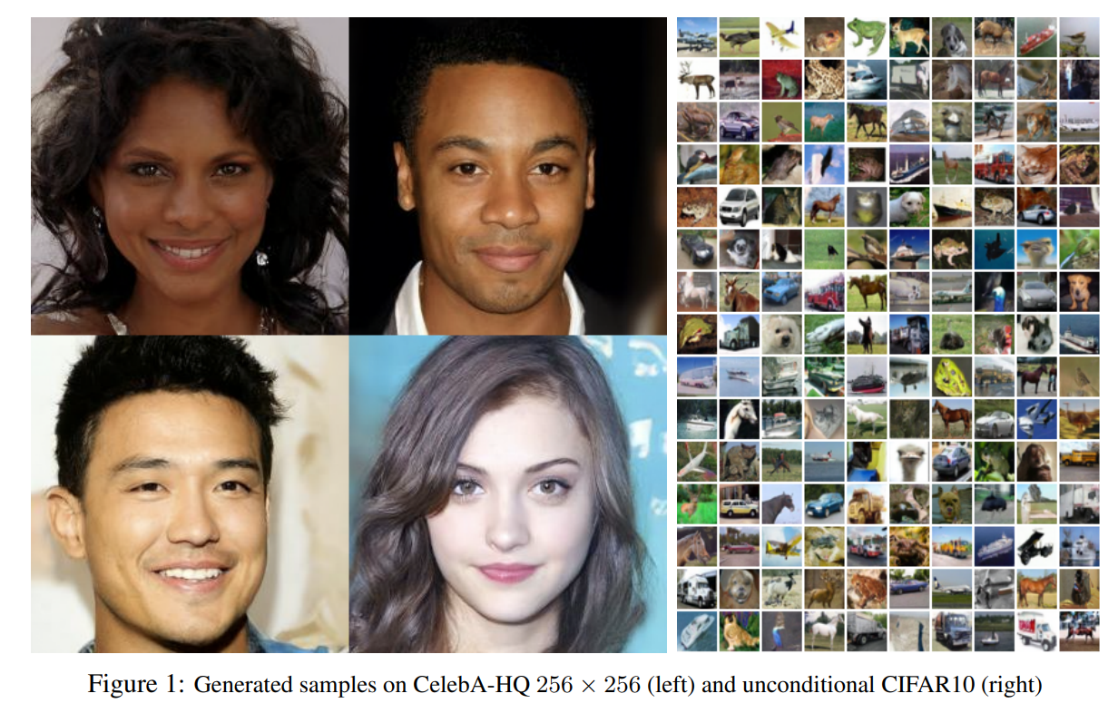
Background
生成扩散模型漫谈（一）：DDPM = 拆楼 + 建楼
Notes:
首先介绍以下什么是扩散模型，扩散模型是用来干什么的。
简单来说，扩散模型就是用来做生成的条件生成或无条件生成。
具体来说，我们可以把去噪扩散概率模型想象成一个拆楼建楼的过程，当拿到一个数据分布，这里以这些图片形式的数据分布为例，就相当于是一栋已经建成的建筑，然后通过拆楼（即添加高斯噪音）来破坏它将大楼变成一块块原材料（也即随机噪声），然后去噪扩散概率模型干的就是从一步步拆楼的过程中去学习它的逆过程，最后达到的效果就是给你一堆原材料使用学习到的这个去噪模型来重建一座新的大楼。

Slide 3
Introduction
扩散模型包含前向扩散过程和反向生成过程。
前向扩散过程：对数据分布逐渐添加噪声直至变成随机噪音（拆楼）。
反向生成过程：将随即噪音一步步去噪直至重建目标分布（建楼）。
扩散模型将这两个过程视为参数化的马尔可夫链，并采用变分推断等思想进行求解。
生成扩散模型漫谈（一）：DDPM = 拆楼 + 建楼
Notes:
2. 马尔可夫过程：是一种具有无记忆性质的随机过程，下一状态的概率分布只能由当前状态决定，在时间序列中它前面的事件均与之无关。
3. 变分推断：当目标分布p不易表达不能直接求解时，可以寻找容易表达和求解的分布q尽量缩小p和q分布之间的距离来近似代替它，将“求分布”的推断问题，变成“缩小距离”的优化问题。这在后面的扩散模型的loss函数部分会具体使用。

Slide 4
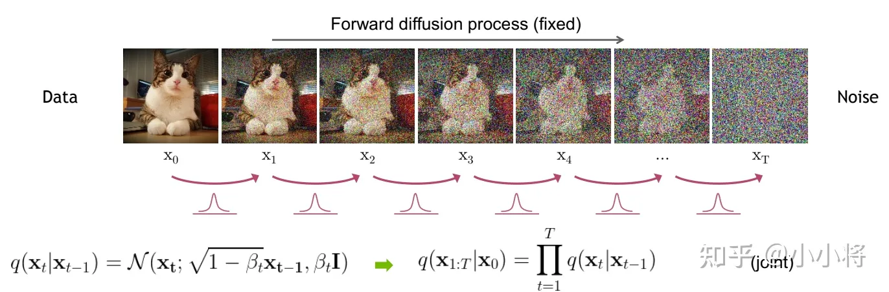
Forward process
βt：噪声添加量。βt∈(0,1)，递增β1<β2<…<βT。原DDPM预先定义βt线性增长（1e-4增长到0.02）。
为什么设置超参数βt？
图源：
怎么理解今年CV比较火的扩散模型（DDPM）？
生成扩散模型漫谈（一）：DDPM = 拆楼 + 建楼
Notes:
每一个Xt-1到Xt时刻的跃迁都被参数化为如下的条件概率公式，其中βt为超参数。可以理解为（PPT）

Slide 5
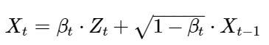
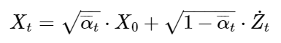
Forward process
Xt与Xt-1：扩散一步：（Zt为服从标准正态分布的噪音）
Xt与X0：基于原始数据分布X0对任意t步的Xt采样：（αt=1-βt）

Slide 6
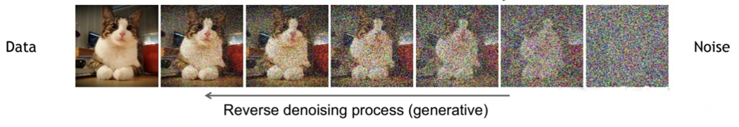

Reverse process
变分推断的思想
逆向分布的先验概率p(Xt-1|Xt)不能直接求解
已知数据分布X0的前提下可以求出正向过程的后验条件概率q(Xt−1|Xt,X0)
得到pθ(Xt-1|Xt)重建数据分布X0
假设pθ(Xt-1|Xt)来拟合q(Xt−1|Xt,X0)，目标是尽量缩小先验分布pθ(Xt-1|Xt)与后验分布q(Xt−1|Xt,X0)
的距离（KL散度表示）
图源：
怎么理解今年CV比较火的扩散模型（DDPM）？

Slide 7
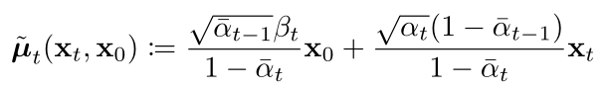
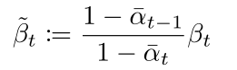
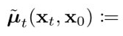
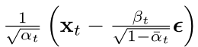
Reverse process
前提假设：分布q(Xt−1|Xt,X0)符合高斯分布
由于去噪模型预测的是噪声，所以将公式拆解成噪声粒度

Slide 8
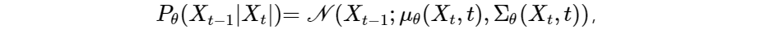
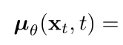
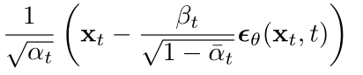
Reverse process
两个含有可学习参数公式——方差Σθ(Xt,t)、均值μθ(Xt,t)
论文中固定方差Σθ(Xt,t)=βt​
Notes:
1.为什么DDPM论文中直接固定方差为βt？
2. 说后面IDDPM的做法。

Slide 9
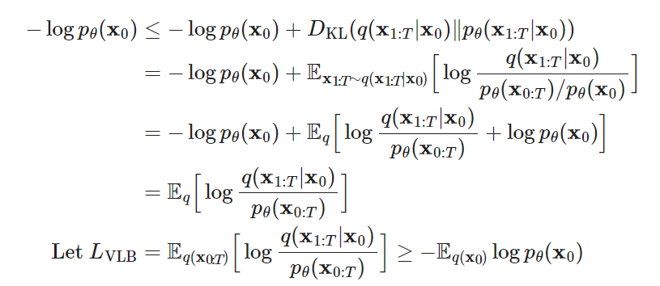
Loss function
Notes:
1. 接下来就是设计loss函数：
直接目标是最大化预测数据分布Pθ（X0）的对数似然，即最小化负对数似然，由于它不好直接拿来优化，因此利用变分推断放缩，即转移到了最小化它的上界上，这里加上了一个完整时刻先验分布和后验分布的KL散度，一步步化简得到了变分下界Lvlb。

Slide 10
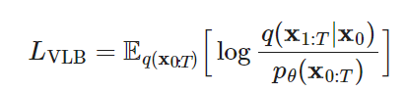
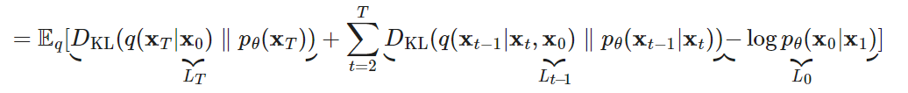
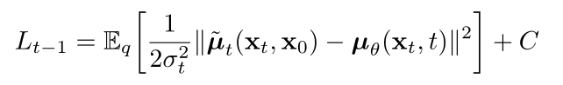
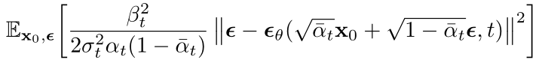
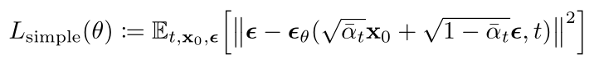
Loss function
改预测均值为预测噪声（论文实验得出预测噪声比预测均值效果好）
reweight每个时刻的噪声（论文实验得出权重设为相同效果好，更稳定）
https://lilianweng.github.io/posts/2021-07-11-diffusion-models/
Notes:
这个变分下界Lvlb包含总共三项：L0，Lt-1，LT，然而直接用它作为优化目标实验证明很不稳定，因此展开化简，
1. 对于LT项：由于噪声分布和图片T步去噪后的分布近似相等，与θ无关，因此可以看成很小的常数省去；
2. 对于L0项：
因此我们最后的目标变成只需最小化Lt-1即可，即前验分布和后验分布尽量接近。又由于论文模型预测的是噪声，因此将式子改写成噪声的形式如下。
以上我们就得出了最终的优化目标Lsimple，这是一个均方误差的形式。

Slide 11
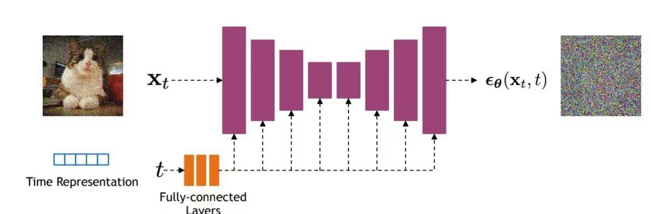
Unet Model
扩散模型是一个逐步去噪的模型，需要针对不同时间步进行建模。
通过增加一个time embedding（类似transformer中的position embedding）来将timestep编码到网络中，从而只需训练一个共享的U-Net模型。
模型输出（预测的噪声：与Xt同维）
模型输入
图源：
怎么理解今年CV比较火的扩散模型（DDPM）？
Notes:
1. 接下来就是拿这个优化目标来训练去噪模型了，论文采用了Unet架构实现去噪模型的构建。
这里作者采用了一些技巧（PPT）

Slide 12
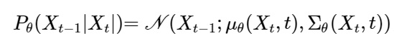
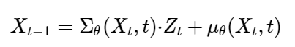
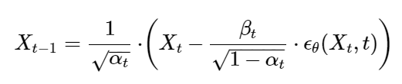
Sampling
Notes:
训练完成后就是将得到的Pθ去噪模型用于去噪从随机噪声中逐步去噪重建数据分布的过程了。这里每一步的Xt可以由如上公式得出（PPT）

Slide 13
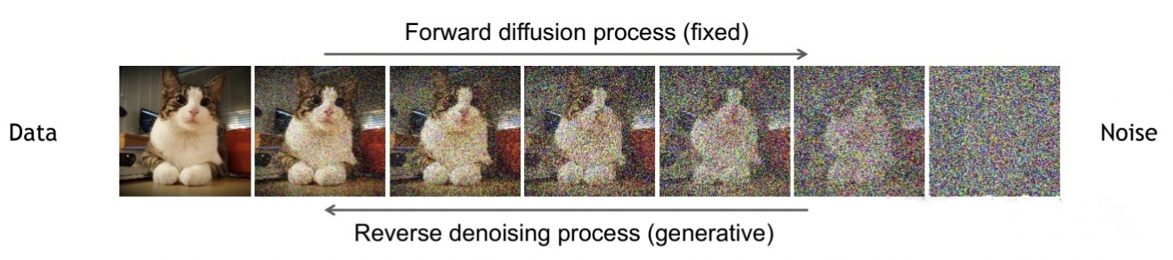
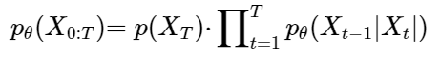
Sampling
图源：
怎么理解今年CV比较火的扩散模型（DDPM）？
Notes:
这就是整个和前向过程相对照的逆向过程的数学表示了

Slide 14
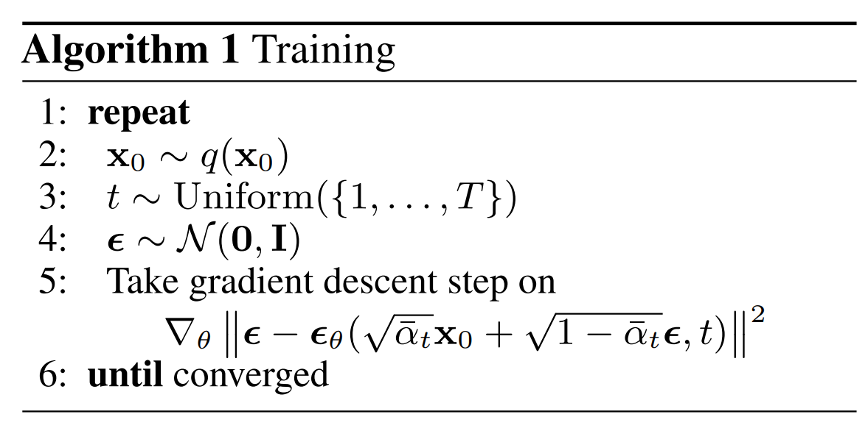
Algorithms
Notes:
1. 讲训练过程：
随机选择一个训练样本——>从1~T随机抽样一个t——>随机产生噪音——>计算当前所产生的带噪音数据——>输入网络预测噪音——>计算产生的噪音和预测的噪音的L2损失——>计算梯度并更新网络。

Slide 15
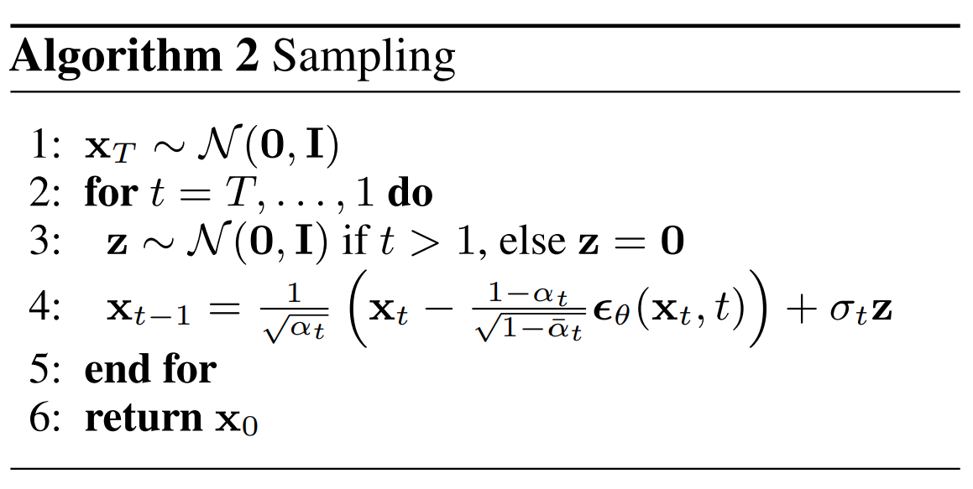
Algorithms
Notes:
1. 采样过程：从一个随机噪音XT开始，并用训练好的网络预测噪音，然后计算条件分布的均值，然后用均值加标准差乘以一个随机噪音，直至t=0完成新样本的生成(最后一步不加噪音)。

Slide 16
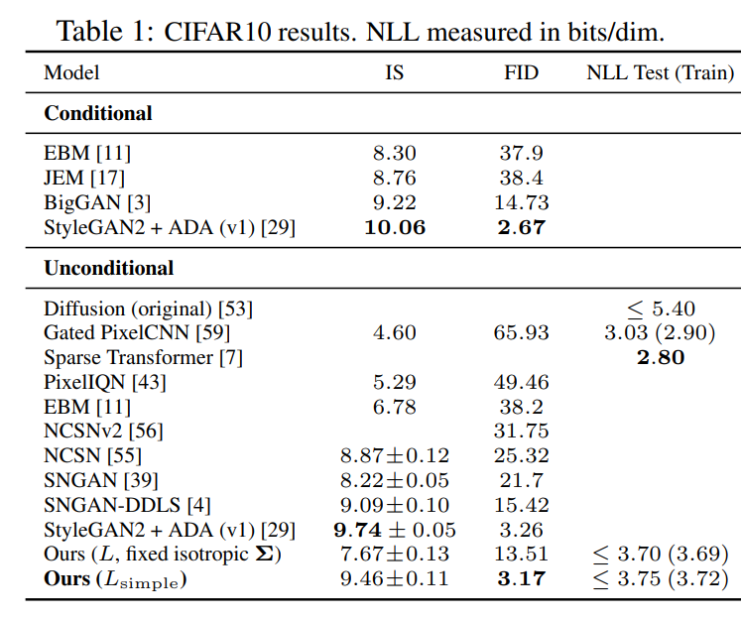
Experiments
IS
FID
Notes:
1. 数据集：
CIFAR-10是一个用于识别普适物体的小型数据集，一共包含10 个类别的RGB 彩色图片，每个图片的尺寸为32 × 32 ，每个类别有6000个图像，数据集中一共有50000 张训练图片和10000 张测试图片。
2. IS即Inception score就是将生成后的图片输入到通过真实图片预训练的分类模型中去衡量它与真实图像的分布的距离。值高说明生成的图像更接近真实图像的分布
3. FID：FID能够表示生成图像的多样性和质量，FID越小，则图像多样性越好，质量也越好

Slide 17
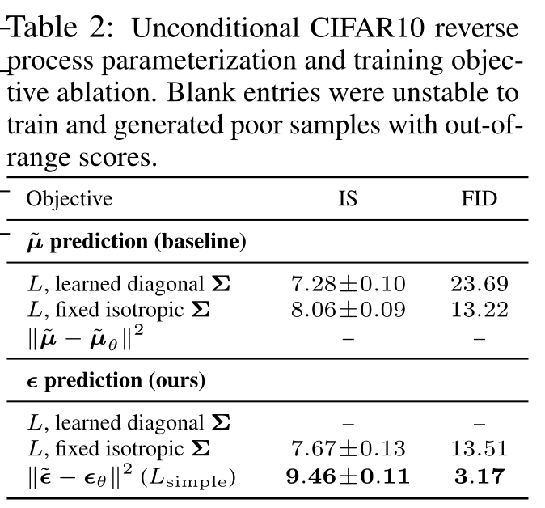
Experiments
预测噪声优于预测均值
固定方差优于神经网络学习方差
采用简化版的Lsimple优于原始Lvlb

Slide 18
Conclusion
优点：探索了一种全新的生成方式，利用较少的推理步骤就能使模型生成质量很高
缺点：模型采样速度慢、部分做法缺乏逻辑理论依据
启发：可将扩散模型（连续）应用于文本生成（离散）领域
挑战：原DDPM定义在连续的状态空间（图像、声波），而对于文本这样的离散数据如何变通利用扩散模型实现生成成为问题

Slide 19
模型改进
DDIM——加速采样
IDDPM——多角度优化模型
...
https://zhuanlan.zhihu.com/p/562226867
Notes:
1. DDIM：DDPM模型虽然可以生成高质量的结果,但是DDPM一个很大的缺点就是需要大量的采样步数才能得到一张图像. 相比之下GAN就能很快的得到大量的结果,因为GAN只需要运行一次生成器就能得到结果, 而DDPM则需要运行T次.DDIM在牺牲很小的采样质量的情况下,可以加速DDPM采样速度10倍到100倍。具体的做法思路是不再限制扩散过程必须是一个马尔可夫链，这一思想的转变可以使得DDIM可以采用更小的采样步数来加速生成过程。
2. IDDPM: 超参数βt是cos schedule，非线性增长；改固定方差为预测方差的线性加权的系数等等，想要了解细节的可以看这个博客。

Slide 20
text_generation应用
D3PM
Diffusion-LM
Diffusion+VAE
...
https://zhuanlan.zhihu.com/p/561233665
Notes:
细节可以阅读相应论文并配合这个博客进行对比理解。

Slide 21
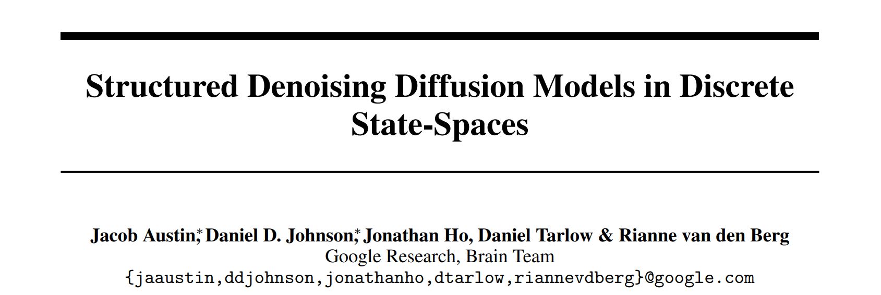
D3PM

Slide 22
D3PM
创新：泛化了扩散过程里的扩散方式（变高斯噪声为转移矩阵）
方法：每个词都有一定概率被MASK（corrupt）或保持不变
特征：探索了离散状态空间的扩散模型用于文本生成
Notes:
创新：方法：
特征：探索了离散状态空间的扩散模型用于文本生成

Slide 23
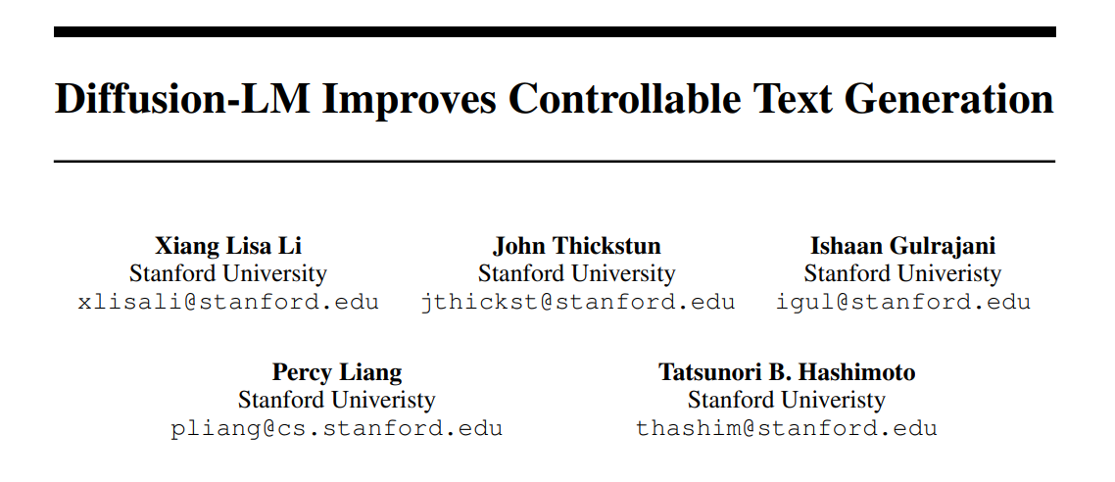
Diffusion-LM

Slide 24
Diffusion-LM
Innovation：an embedding step，a sequence of discrete words——>a sequence of word vectors
Modification：
1. add an embedding step and a rounding step
2. design a training objective to learn the embedding
3. clamp Trick to improve rounding
4. iteratively performs gradient updates on the continuous
latent variables of Diffusion-LM to balance fluency and control
satisfaction
Feature：focus on continuous diffusion models for text

Slide 25
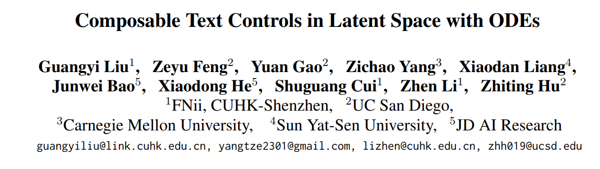
Diffusion+VAE

Slide 26
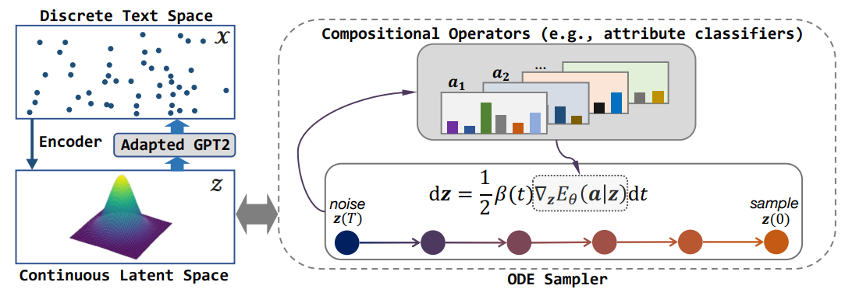
Diffusion+VAE
主要思路：在VAE里的潜在空间上做扩散，使得扩散过程仅仅在一个低维的连续空间上负责文本性质的控制。潜在向量具有相应的性质后，再将潜在向量交由解码器去生成文本。

Slide 27
Diffusion-LM Improves Controllable Text Generation
Xiang Lisa Li，John Thickstun，Ishaan Gulrajani，Percy Liang，Tatsunori B. Hashimoto
https://github.com/XiangLi1999/Diffusion-LM.git

Slide 28
Motivation
现状分析：
1. autoaggressive LMs生成能力很强，可控性弱
2. fine-tune成本高、可扩展性差
3. plug-and-play 方法粗粒度控制尚可 （情感），fine-grained控制效果差（句法树..）
可行性：
1. non-autoaggressive LMs，classifier 指导，作用在latent space，可看到句子全部，避免了自
回归前步错误累积；
2. latent variable 连续且分层的特性使简单的梯度算法就可实现复杂且可控的生成任务；

Slide 29
Model
模型结构：
Diffusion-LM: Continuous Diffusion Language Modeling
连续扩散模型用于离散文本生成
Decoding and Controllable Generation with Diffusion-LM
实现可控生成

Slide 30
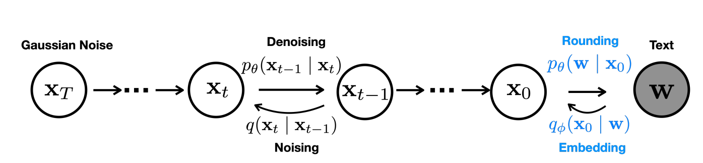
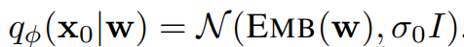
Continuous Diffusion Language Modeling
Notes:
具体做法：前向时离散的字词wi首先通过词嵌入Emb转为一系列连续的潜在向量X0，之后对每个连续向量不断加高斯噪声进行前向扩散。后向时不断去噪并且定义rounding方法最终将每个潜在向量量化到一个距离最近的词嵌入上。（使用softmax，类似生成过程的解码端）

Slide 31
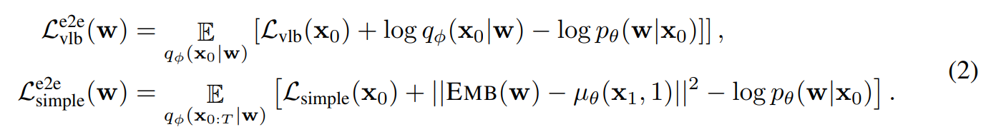
Continuous Diffusion Language Modeling
Diffusion_Model的基础上增添了两项词嵌入的优化
Notes:
在将扩散模型应用到文本生成领域以后，因为多出的词嵌入的关系，作者在原Diffusion_Model的基础上增添了两项词嵌入的优化。这里的Loss function的推导得出和DDPM的Loss function的推导类似。

Slide 32
Continuous Diffusion Language Modeling

Slide 33
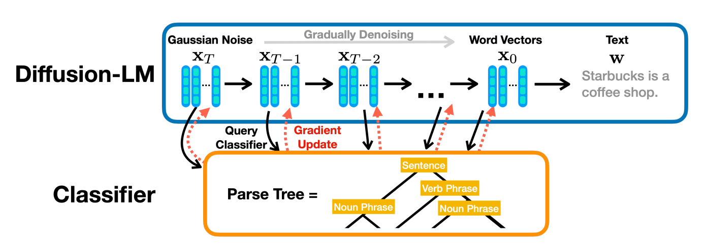
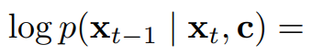
Controllable Text Generation
Notes:
具体做法：训练好Diffusion-LM后，作者设计了plug-and-play的机制来控制Diffusion-LM。对Diffusion-LM生成的连续的隐变量x0:T进行gradient update。分类的梯度score用来更新扩散的输出.
并通过一种可控的定义超参λ来平衡 fluency 和 controllable 两种属性。
论文作者在E2E和ROCstories数据集上训练Diffusion-LM模型，关于这两个数据集，下面做一个简单的介绍。

Slide 34
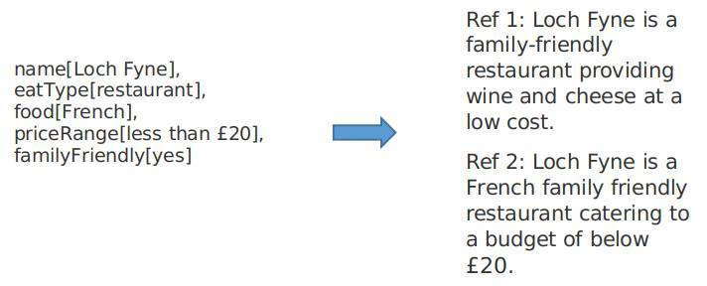
Datasets
The E2E dataset: 面向餐馆描述领域，包含50K个餐厅评论，每一条数据都对应多个参考文本。
输入：餐馆信息表示；输出：对餐馆的自然语言描述
https://cloud.tencent.com/developer/news/16681

Slide 35
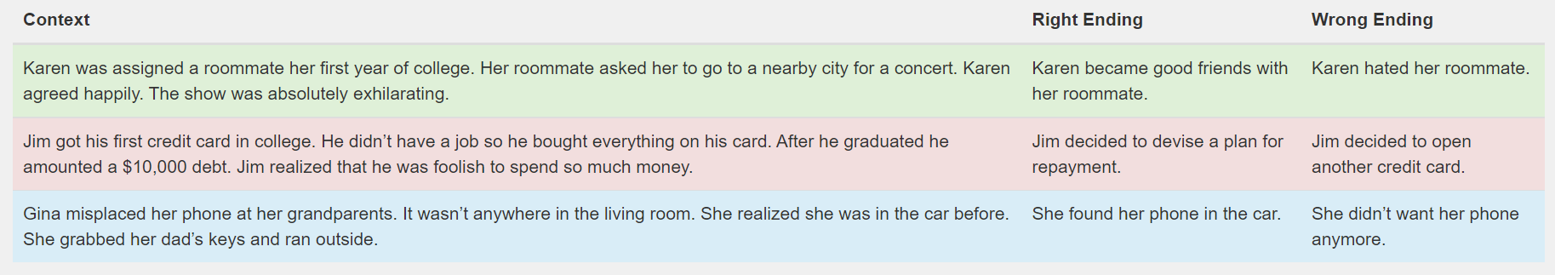
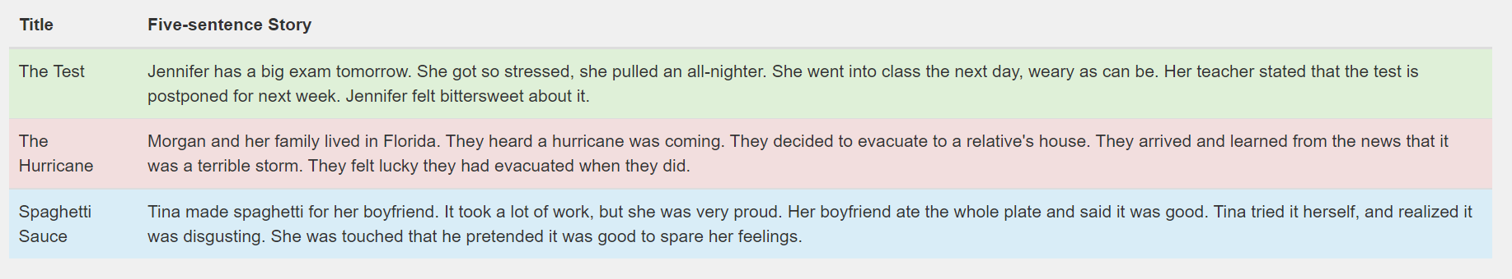
Datasets
The ROCstories dataset: 由98K个五句话的故事组成，捕捉了日常事件之间丰富的因果关系和时间常识关系。
定义：给定标题、开头或者提示词，来生成故事。
https://cs.rochester.edu/nlp/rocstories/

Slide 36
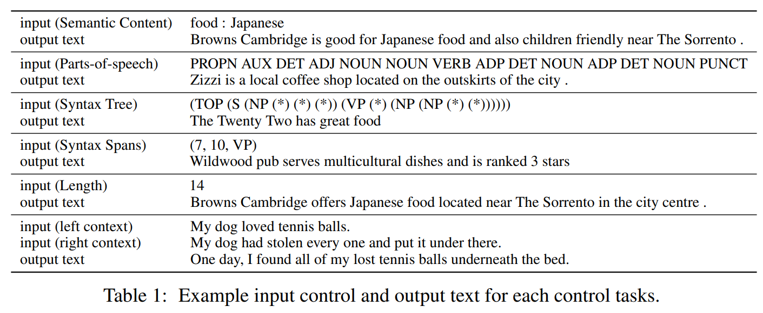
Expriments
6类控制任务
Classifier-guided
Classifier-free
Notes:
作者将Diffusion-LM可控生成方法应用于5个分类器引导的控制任务如图包括（语义内容控制、此词性控制、语法树、语法标签、句子长度），并将MBR解码应用于一个无分类器的控制任务：填充上。

Slide 37
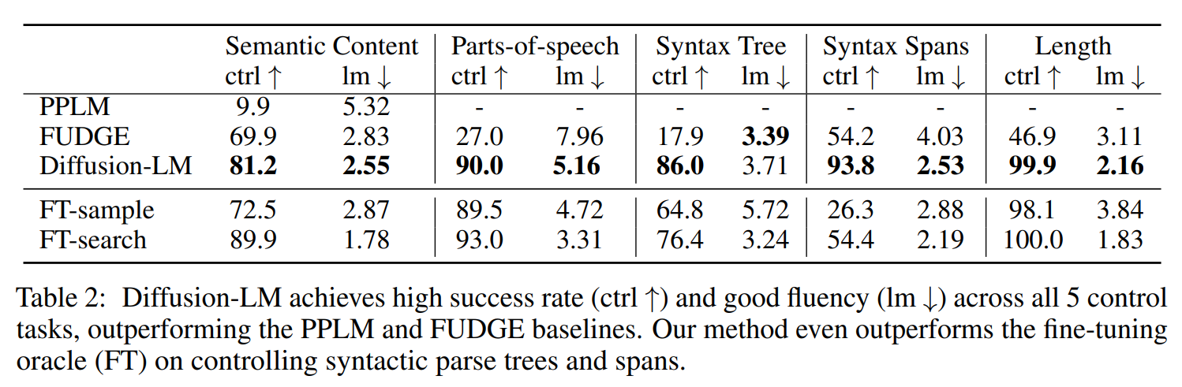
Expriments
指标lm、Classifier-Guided Control baselines
Notes:
1. lm解释：是文本流畅性的度量指标，越低生成文本越流畅。将文本生成结果喂入一个teature-LM来评价得到lm-score，也即这边的lm，lm-score越低表示样本质量越好。（遵循前人工作）
2. 表的含义：将Diffusion-LM与自回归的可插拔的可控文本生成baseline模型进行比较，在针对上表中的前五个控制任务上，Diffusion-LM得到的结果.....(见表注释)

Slide 38
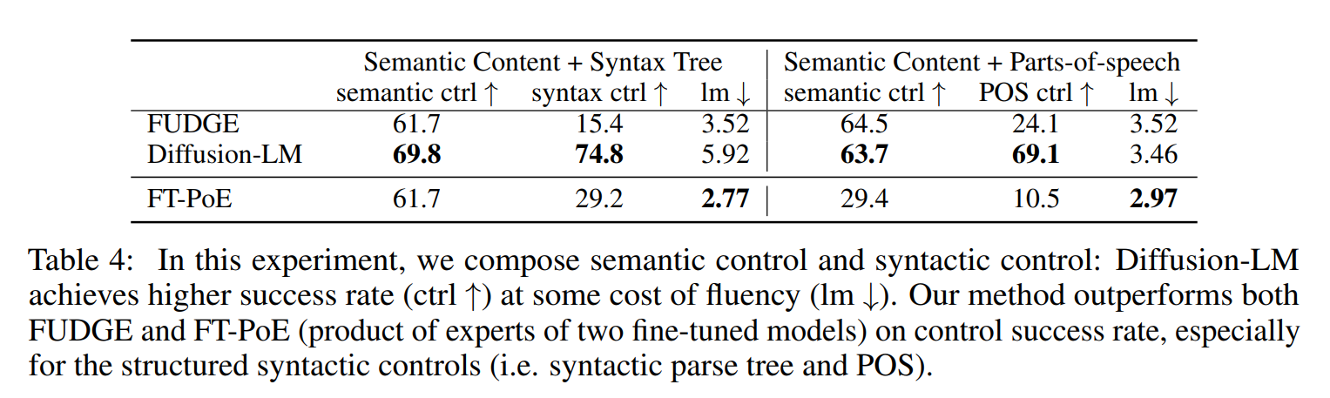
Expriments
Notes:
在这个实验中，我们组合了语义控制和句法控制:diffusion- lm以一定的流畅性(lm↓)为代价获得了更高的成功率(ctrl↑)。我们的方法在控制成功率上优于FUDGE和FT-PoE(两种微调模型专家的产物)，特别是对于结构化语法控制(即语法解析树和POS)。

Slide 39
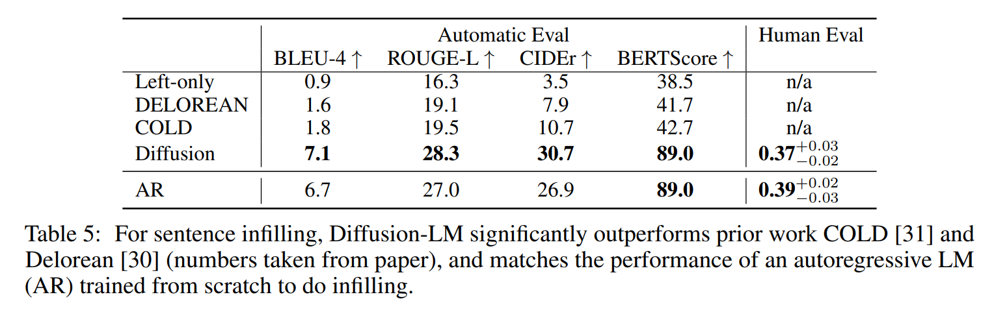
Expriments
Notes:
1. 将Diffusion-LM与z专门为填充任务开发的三种baselines：DELOREAN+COLD+AR-infilling比较
2. 对于句子填充这类classifier-free控制任务，Diffusion-LM显著优于之前的工作并与从零开始训练的自回归LM (即AR)的性能相当。

Slide 40
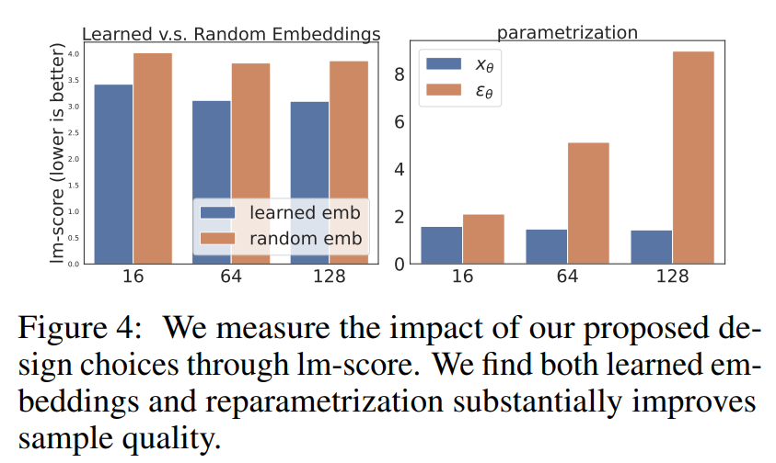
Expriments

Slide 41
Conclusion
优点：可以实现complex、fine-grained、composed control
缺点：
(1) it has higher perplexity;
(2) decoding is substantially slower;
(3) training converges more slowly

Slide 42
Conclusion
启发：
(1) 将扩散模型运用在离散文本生成上的两种思路借鉴
(2) 优化目标需根据需要直接得到的量改变，同样的，模型预
测对象要考虑到直接训练目标
(3) 扩散模型应用于text generation，需要做出哪些改变，哪些
公式可以根据目标进行改变
Notes:
一种是将离散的text转化到一个连续空间上去，然后直接在连续的潜变量空间中使用连续扩散模型。另一种思路是探索离散空间上的“扩散模型”推广。

Slide 43
Thanks for your listening！
翟飞燕

